Slide 1
Добрый день!
Notes:
Оригинальные шаблоны для презентаций: https://presentation-creation.ru/powerpoint-templates.html
Бесплатно и без регистрации.

Slide 2
Дополни предложения
Сегодня на урок русского языка я пришел…
1
На уроке я бы хотел узнать…
2
4
От урока я жду…
3

Slide 3

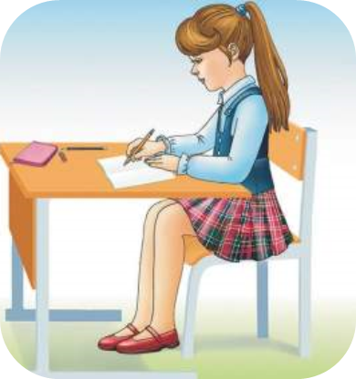
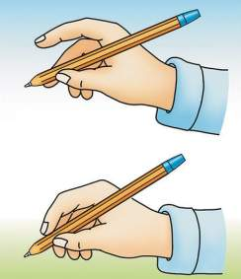
Второе февраля.
Классная работа.
Сижу правильно, пишу красиво!

Slide 4
Найди пару
Г
Ш
П
З
Б
В
Д
Ж
Т
Ф
С
К

Slide 5


Правописание слов с парным по глухости - звонкости согласным звуком на конце слова или перед согласным

Slide 6

Словарная работа
З
В
А
Д
О

Slide 7
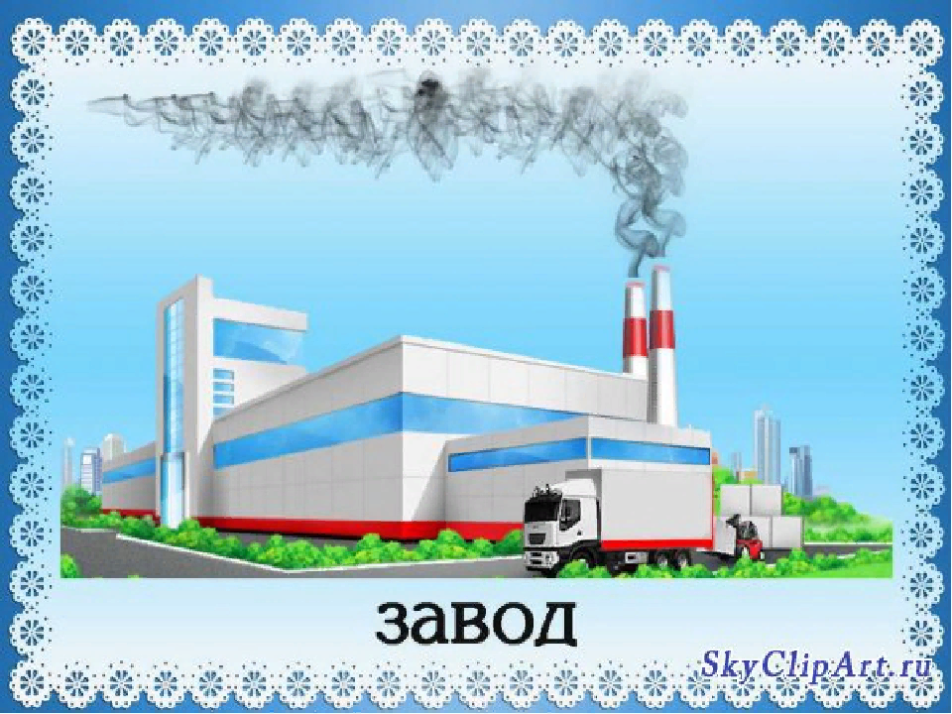
Заво́д

Slide 8


Способы проверки парных согласных
Звук согласный проверяй, рядом гласный подставляй!
Звук согласный проверяй, рядом [н] подставляй!

Slide 9

Работа по учебнику. Стр.28, упр.49.

Slide 10
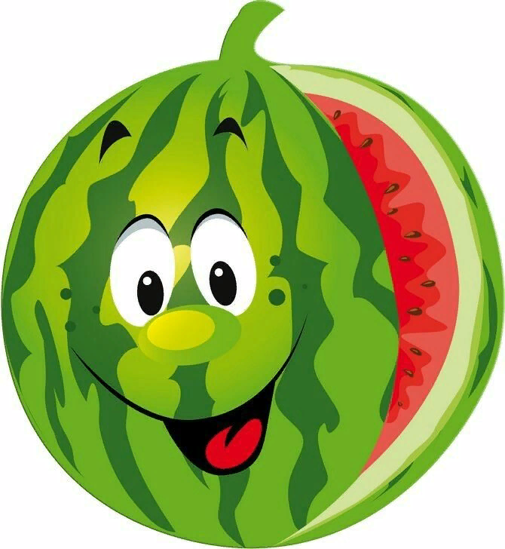
Он большой, как мяч футбольный!
Если спелый – все довольны!
Так приятен он на вкус!
Что это?

Slide 11

Шляпка большая
На ноге сидит,
В дождик вырастает,
Хоть совсем не гриб.
Я его беру с собой,
Не нужна мне шляпа,
Разверну над головой,
Если дождь закапал.

Slide 12

Ночью он совсем не спит,
Дом от мышек сторожит,
Молоко из миски пьет,
Ну конечно это …

Slide 13

Его поймал я на цветке,
Зажал, как следует в руке.
Жужжит он: «Попрошу без рук,
Я – ж – ж – не ж – железный, я ж – же – ж – …

Slide 14

Дружбу водит лишь с лисой,
Этот зверь сердитый, злой.
Он зубами щёлк да щелк,
Очень страшный серый …

Slide 15

Черный Ивашка
Деревянная рубашка,
Где носом ведет,
Там заметку кладет.

Slide 16

Проверь
Б,З, З,Т, К,Т, Ж,К, В, К, К,Ш

Slide 17

Сегодня на уроке главным для меня было …
На уроке я работал …..
Для меня было трудным…

Slide 18

Выполнить на с. 28 упр. 47
Благодарю за работу на уроке!

